Slide 1
Az önkormányzati ellenőrzések tapasztalatai, a szabályszerű működés támogatása kitekintéssel az „önteszt rendszer”-re
Dr. Benedek Mária felügyeleti vezető
Állami Számvevőszék

Slide 2






Az Állami Számvevőszék megújulása
Július 5-ei hatállyal választotta meg az Országgyűlés az Állami Számvevőszék új elnökét és alelnökét
az ellenőrzési alaptevékenység újragondolása, cél a következmények nélküli ellenőrzések megszűntetése
az Országgyűlés megalkotta, és 2011. július 1-jén hatályba lépett az új ÁSZ törvény, mely áttörés az Állami Számvevőszék működésében és a magyar adófizetők pénzének és vagyonának védelmében, mivel a számvevőszéki megállapítások tekintetében az ellenőrzöttek kötelesek intézkedési tervet készíteni
az új jogszabályi alapok mind jogosítványaiban, mind függetlenségében megerősítették a Számvevőszéket
a közpénzfelhasználás korábban ellenőrzéssel le nem fedett, nagyszámú potenciális ellenőrzöttet magába foglaló területeinek ellenőrzése, témacsoportos ellenőrzések indítása (pénzügyi, vagyon)
az „értékőrző megújulás” elvének szem előtt tartásával az ÁSZ új stratégiájának elkészítése
a belső kontrollrendszert és a belső ellenőrzést érintő témacsoportos ellenőrzések indítása
megjelent az első összefoglaló tanulmány az Integritás felmérés eredményeiről (tárgya a kontrollok hiánya)
az új Stratégia alapján az ÁSZ szervezeti megújulása, „jó gyakorlatok” kiterjesztése, országos ÁSZ-KIM konferencia sorozat rendezése
az ellenőrzés szakmai módszertanának megújítása az INTOSAI GOV-ok „jó kormányzás” (Good Governance) iránymutatásával
helyi nemzetiségi önkormányzatok gazdálkodását érintő témacsoportos ellenőrzések indítása
újabb Integritás felmérésre került sor megújult tárggyal (meglévő kontrollok szintje)
példamutató belső kontrollrendszer kialakítása és működtetése, minőségirányított működés megvalósítása - „mintaintézmény”
folytatódott az Integritás felmérés, ezáltal komoly szerepvállalás a korrupció és csalás elleni küzdelemben
egyedülálló „önteszt rendszer” kidolgozása, mely támogatja többnyire az önkormányzatok működésének szabályozottságát
önálló program alapján lefolytatott utóellenőrzések indítása

Slide 3


Az Állami Számvevőszék intézményi stratégiája
Küldetés
Szilárd szakmai alapon álló, értékteremtő ellenőrzéseivel előmozdítsa a közpénzügyek átláthatóságát, rendezettségét, és járuljon hozzá a „jó kormányzáshoz”.
Értékteremtés
A hozzáadott érték az elvégzett ÁSZ ellenőrzés azon hozadéka, amely a közpénz felhasználásban kimutatható megtakarítást, a felelős gazdálkodás javítását, a felelősség erősítését, a jó gyakorlat feltárását, közkinccsé tételét eredményezi.
Fenntarthatóság
Magyarország Alaptörvényében is hangsúlyosan megjelenik a fenntarthatóság szellemisége, amely három egymással összefüggő egység együtteseként értelmezhető (a társadalmi, a környezeti és a gazdasági fenntarthatóság), és az ÁSZ ellenőrzések is fókuszálnak a fenntartható fejlődés követelményeire.
„A modern társadalmakban a legkomolyabb dolog a pénz.
A demokratikus társadalmakban ennél egy komolyabb dolog van: a közpénz.”

Slide 4

Korrupció és csalás elleni küzdelem
A korrupció elleni küzdelemben az
ÁSZ szerepe elsősorban a
megelőzés.
Az Állami Számvevőszék kezdeményező és aktív szerepet vállal a korrupció és csalás elleni küzdelemben.
Az Állami Számvevőszék
„őrködik” a közpénzek felhasználása felett
„jelzi” az előforduló problémákat
a helyes irányba „tereli” a közintézmények gazdálkodását
Az ÁSZ közreműködik a korrupciós kockázatok és a korrupció elleni fellépés hatékony és eredményes eszközeinek beazonosításában, alkalmazásában, továbbá használatuk elterjesztésében, az integritás alapú közigazgatási kultúra kialakításában.

Slide 5




Integritás, mint a megelőzés kulcsa
A megelőzésen alapuló korrupció elleni küzdelem leghatékonyabb módja:
a korrupciós kockázatok feltárása és
a velük szembeni védettség kialakítása,
melyet a közintézmények számára az integritás jelent.
Az integritás elvek, értékek, cselekvések, módszerek, intézkedések konzisztenciáját jelenti.
Az integritás fogalma
a latin integritas (érintetlenség, feddhetetlenség, tisztaság)
szóból ered.
Társítható alapelvek: pártatlanság, átláthatóság, elszámoltathatóság, törvényesség
A FŐ CÉL
a számvevőszéki ellenőrzés két alapértékének
átláthatóság és elszámoltathatóság
az érvényesítésén keresztül olyan megelőző hatás kiváltása, amelyek csökkentik a korrupciót.
A preventív jellegű megközelítés fő kérdései:
egy szervezet be tudja-e azonosítani a korrupciós veszélyeztetettséget,
rendelkezik-e olyan védelmi rendszerrel, amely ellenállóvá teszi, mind a szervezetet, mind az egyént.

Slide 6
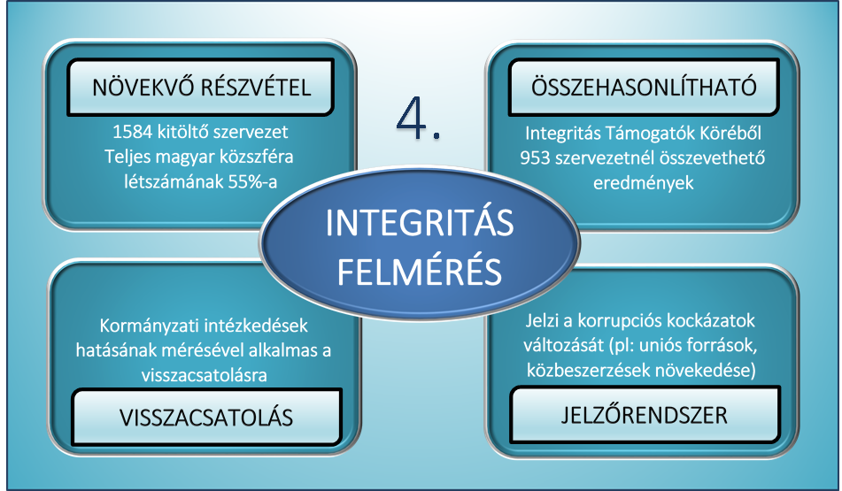


Az Állami Számvevőszék integritás felmérése
A 2014. évi Integritás felmérés
főbb eredményei:
Az integritás felmérés hasznosítása az ellenőrzési tevékenységben
az intézmények belső kontrollrendszerének, mint az integritás egyik alapjának ellenőrzése,
illetve az integritásra vonatkozó szempontok beépítése az ellenőrzési programokba.
Az ÁSZ a 2014. évben 14 ellenőrzési programjába építette be a korrupciós veszélyeztetettség és a kontrollok kiépítettségi szintjének meghatározására szolgáló eszközöket és több mint 300 intézmény esetében értékelte azokat, illetve a kapcsolódó megállapítások a számvevőszéki jelentésekben is megjelentek.

Slide 7
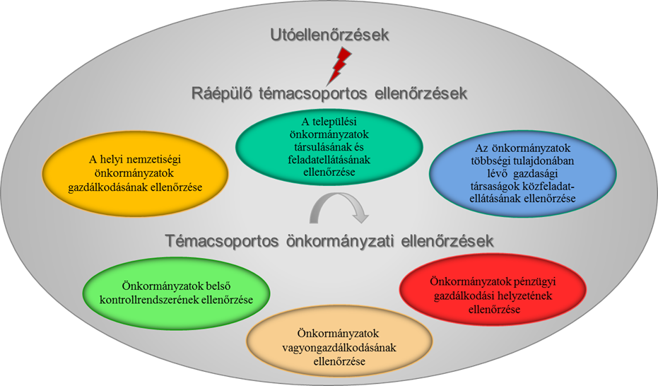
Az önkormányzati alrendszer ellenőrzése
Az ún. „fehér foltok” ellenőrzésében hangsúlyos szerephez jutott a témacsoportos ellenőrzési eljárás, melynek bevezetése eszköz az ellenőrzési tevékenység hatékonyságának növelésére. Ennek keretében azonos ellenőrzési program alapján lehetőség van nagyobb számú szervezet ellenőrzésére.
A témacsoportos ellenőrzések adott terület összehasonlítható értékelésére lehetőséget adó, egységes program alapján elvégzett ellenőrzések.
Az ÁSZ 2011 óta tematikusan és holisztikus szemléletben folytatja a témacsoportos önkormányzati ellenőrzéseket, melyek a legkockázatosabb területekre terjednek ki:
pénzügyi helyzet
belső kontrollrendszer
vagyongazdálkodás
Ez a hármas ellenőrzési fókusz együtt alkot egységet, mivel a pénzügyeket csak a vagyonnal és az adóssággal lehet teljes körűen értelmezni, hatékony szabályozás és kontroll nélkül pedig nem képzelhető el hosszú
távú, felelős vagyongazdálkodás.

Slide 8
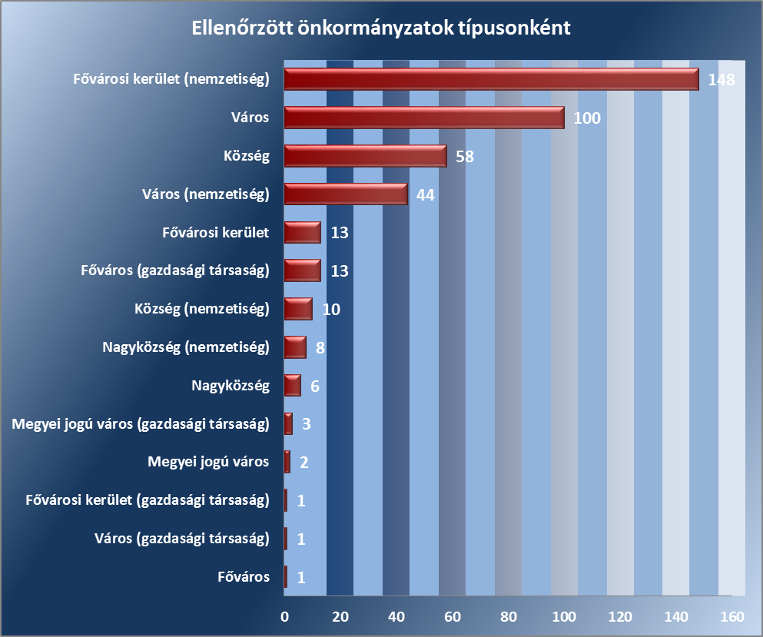
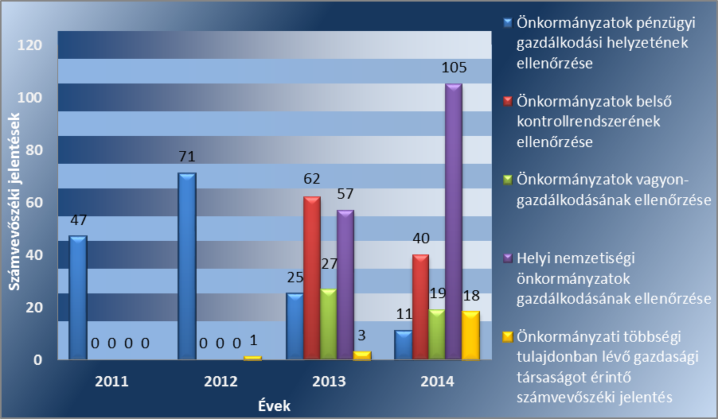


Az önkormányzatokat érintő ellenőrzések
Az önkormányzatokat érintő témacsoportos ellenőrzések
alakulása a 2011-2014. években
Összegző számvevőszéki jelentés készült a 2014. évben
az önkormányzatok pénzügyi gazdálkodási helyzetének, szabályszerűségének 2011. évi ellenőrzésében érintett 62 városi önkormányzat utóellenőrzéséről
2011. december 31-én működött különböző társulási szervezetek közül 66 települési önkormányzat társulásának és feladatellátásának szabályszerűségének ellenőrzéséről

Slide 9
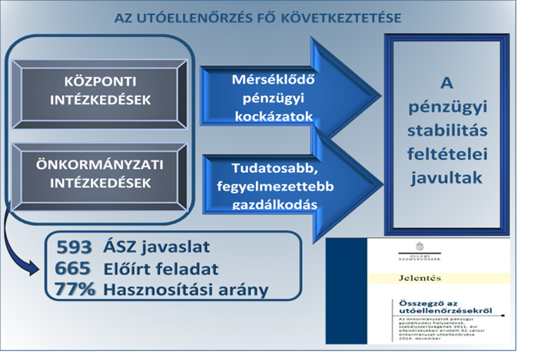
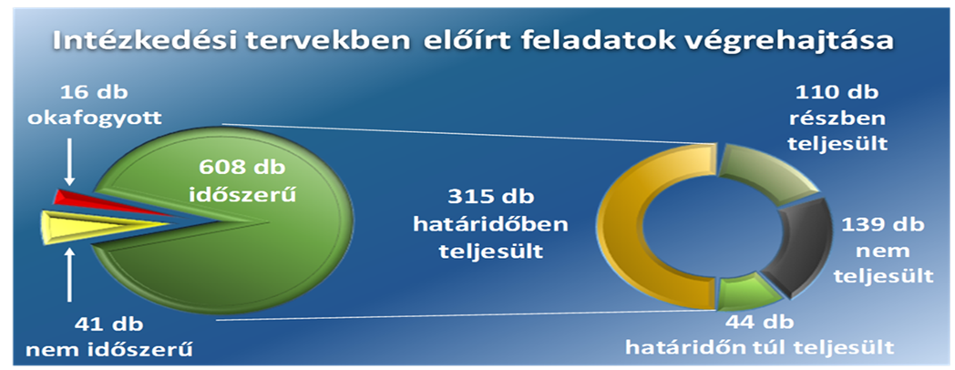
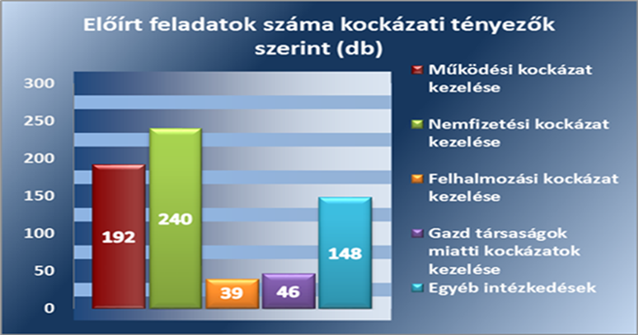
Összegző számvevőszéki jelentések I.
Az önkormányzatok pénzügyi helyzetének ellenőrzése
Az utóellenőrzés megállapításaira alapozva az önkormányzati alrendszer egészére levonhatóak következtetések.
A 2011. évi ellenőrzésben érintett 62 városi önkormányzat utóellenőrzése megállapításait tartalmazó új típusú, holisztikus megközelítésű összegző számvevőszéki jelentés
az ellenőrzés tételes megállapításain túl
az önkormányzati alrendszer szintjén, együttesen elemzi és értékeli az önkormányzatok saját hatáskörben megtett és a kormányzati intézkedések hatását, hasznosulását
kitekintést tartalmaz az alrendszer pénzügyi egyensúlyi helyzetének jövőbeni fenntartásához szükséges feladatokra.
665 előírt feladat végrehajtásának ellenőrzése

Slide 10

Összegző számvevőszéki jelentések II.
A települési önkormányzatok társulásának és feladatellátásának ellenőrzése
Az ellenőrzések célja annak értékelése volt, hogy :
a települési önkormányzatok által megkötött társulási megállapodások, a társulások működése szabályos volt-e
a társulások a szabályszerű feladatellátást biztosították-e
a korábbi ÁSZ ellenőrzések megállapításai, javaslatai hasznosultak-e
66 társulási szervezet és ezek székhely önkormányzatainak ellenőrzése
Következtetések
A számon kérhető kritériumok hiánya, a társulási megállapodások és a belső szabályzatok tartalmi hiányosságai, illetve az ezekből adódó működési szabálytalanságok korlátozták a társulások átlátható, összehangolt és szabályos feladatellátását.
Nem igazolható vissza a gazdaságosabb társulási feladatellátás.
intézkedjenek, hogy a társulási megállapodás tartalmazza az intézmény közös alapítása esetén az alapítói jogok gyakorlására vonatkozó részletes rendelkezéseket és a jogszabály által előírtakat
gondoskodjanak a számviteli politika és az annak keretében elkészítendő szabályzatok aktualizálásáról
a számviteli törvény egyes előírásainak megsértése, a beszámolás és a könyvvezetés során feltárt hiányosságok, szabálytalanságok tekintetében indítsanak munkajogi felelősség kivizsgálására irányuló eljárást, eredmény ismeretében a szükséges intézkedéseket tegyék meg

Slide 11


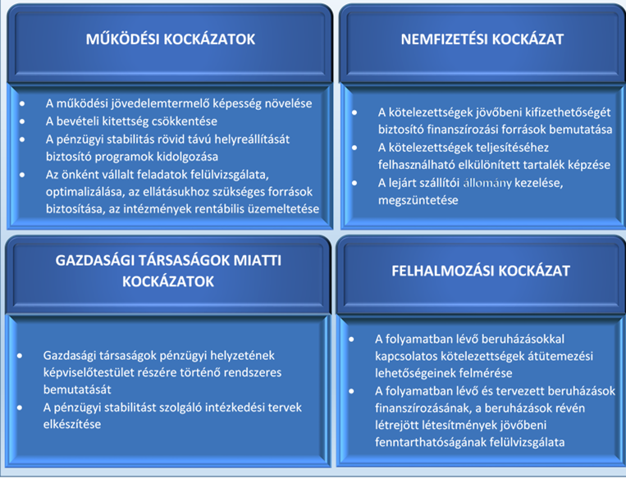
Az önkormányzatok pénzügyi helyzetének ellenőrzése
Az ellenőrzések célja:
az önkormányzatok pénzügyi helyzetének, szabályosságának értékelése
a pénzügyi egyensúlyra kiható folyamatok feltárása
a pénzügyi egyensúly alakulására ható, az adósságkonszolidáció ellenére is fennálló kockázatok beazonosítására sor kerüljön
2014
11 jelentés
100
Következtetések
Intézkedést igénylő megállapításon alapuló javaslatok a kockázatok megszüntetése érdekében
a 2011-2013. években az önkormányzatok mindennapi működését rendező törvényi előírások, a végrehajtásra vonatkozó részletszabályok alapjaikban változtak meg és ezáltal
a megszigorított gazdálkodási szabályok betarthatósága és a közszolgáltatások megfelelő színvonalú ellátása érdekében szükségessé vált az önkormányzati alrendszer pénzügyi-gazdasági alapjainak megszilárdítása, az adósságkonszolidáció
az adósságátvállalás tüneti kezelése volt a problémáknak, nem szüntette meg a kiváltó okokat, melyek kezelése nélkül az adósságállomány újratermelődik
a pénzügyi egyensúly hosszú távú fenntartása, a likviditás folyamatos biztosítása, és mindezek által a megfelelő színvonalú, gazdaságos, hatékony és eredményes feladatellátás továbbra sem megoldott kérdés az önkormányzati alrendszer egészében

Slide 12
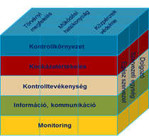

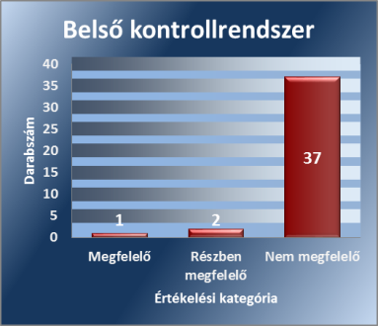
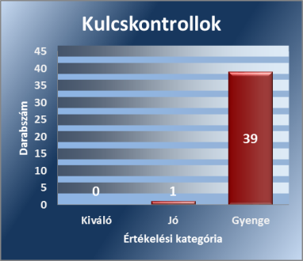
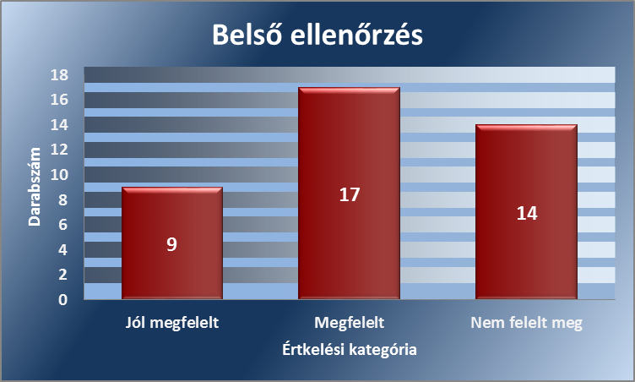
Az önkormányzatok belső kontrollrendszerének ellenőrzése
2014
Az ellenőrzések célja:
javuljon az ellenőrzött önkormányzatok belső kontrollrendszerének szabályozottsága
javuljon a közpénzek felhasználásának szabályozottsága, a működés megfelelősége
az integritás erősítése, prevenció, a korrupciós kockázatok mérséklésére alkalmas integritási kontrollok kiépítésének és működtetésének elősegítése
az egyensúlyi helyzet fenntarthatóságának biztosítása, azaz az adósság újratermelődésének megakadályozása
40 jelentés
A három ellenőrzési terület értékelési kategóriák szerinti megoszlása
A polgármestereknek címzett javaslatok
feladatkörébe tartozóan a kötelezettségvállalás szabályszerű végrehajtására,
a vagyonnyilatkozat-tételi kötelezettség szabályszerűségére,
az önkormányzat gazdálkodásának folyamatos figyelemmel kísérésére,
az ÁSZ által feltárt hiányosságok okainak polgármester általi kivizsgáltatására irányultak.
A jegyzőknek szóló javaslatok
a kontrollrendszer egyes területei jogszabályoknak megfelelő kiegészítésére, aktualizálására,
a kulcskontrollok és a belső ellenőrzés jogszabályi előírásoknak megfelelő működtetésének biztosítására vonatkoztak.
587

Slide 13
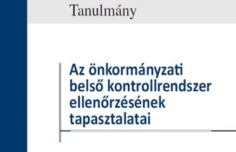

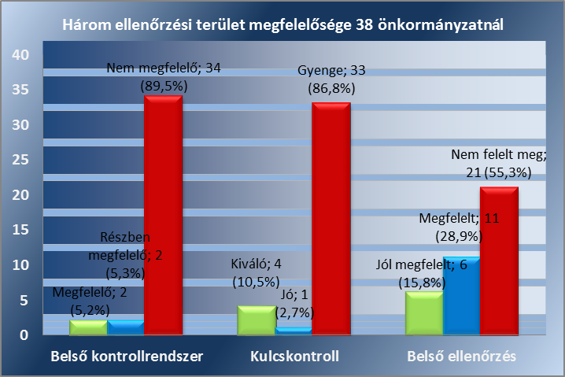
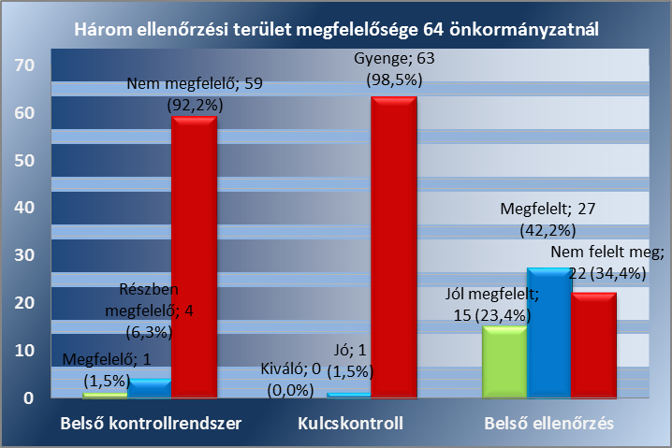


Az önkormányzatok belső kontrollrendszerének ellenőrzése II.
Az Állami Számvevőszék az önkormányzatok belső kontrollrendszerét érintő témacsoportos ellenőrzések hasznosulása érdekében a számvevőszéki tapasztalatokról, a belső kontrollrendszer, az integritás és a korrupciós kockázatok összefüggéseiről 2014. évben tanulmányt készített.
2012.
2013.
A 2012-2013. évekre vonatkozóan végrehajtott belső kontrollrendszer ellenőrzések igazolták, hogy az ÁSZ ott ellenőriz, ahol hatékonyan tudja segíteni a közpénzzel való szabályszerű gazdálkodást, amelyhez hozzájárult az
ellenőrzöttek kockázatalapon történő kiválasztása.
Összesített ellenőrzési tapasztalatok
A belső kontrollrendszer kialakításának hiányosságai magas kockázatot jelentenek a feladatok végrehajtásában.
A kulcskontrollok (a szakmai teljesítésigazolás és az utalványok ellenjegyzése) nem működtek megfelelően.
A belső ellenőrzés nem tárta fel a belső kontrollrendszer kialakításának, a belső kontrollok működésének hiányosságait.

Slide 14



Az önkormányzatok vagyongazdálkodásának ellenőrzése
2014
Az ellenőrzések célja:
az önkormányzati vagyon kezelésének, a vagyonnal való gazdálkodási szabályok betartásának nyomon követése a közpénzek átláthatósága, nyilvánossága érdekében
önkormányzati gazdálkodás minőségének javítása
vagyongazdálkodási tevékenység során az integritás szempontok érvényesülésének segítése
vagyonváltozáshoz kapcsolódó meghatározó jelentőségű döntések szabályszerűségének értékelése
19 jelentés
Megállapítások
Az önkormányzatok vagyonának döntő hányadát az ingatlanok teszik ki, ezért az ingatlanok nyilvántartása megfelelőségének kiemelt szerepe van.
A földhivatali nyilvántartás és az önkormányzat ingatlanvagyon-katasztere közötti egyezőség teljes körűen az esetek többségében nem állt fenn. A vagyonleltározásnál hiányosságot alapvetően az üzemeltetésre, kezelésbe átadott eszközök esetében tapasztalt az Állami Számvevőszék.
A nettó öt millió Ft feletti szerződéseket az önkormányzatok döntően nyilvánosságra hozták, biztosítva ezzel is az átláthatóságot. Több esetben azonban az elemi beszámolók közzététele elmaradt.
Az önkormányzatok alapvetően szabályozták a gazdálkodási jogkörök gyakorlásának rendjét, azonban azok érvényesülése gyakran elmaradt.
Jellemző hiányosság volt, hogy a kötelezettségvállalás előtti ellenjegyzés nem történt meg, a szakmai teljesítést igazolók nem rendelkeztek felhatalmazással, a kiadás teljesítése előtt
elmaradt az utalványozás, nem volt a kiadáshoz előzetes
írásbeli kötelezettségvállalás.
Következtetések
A vagyongazdálkodás szabályozásának hiányossága elsősorban a települési önkormányzatoknál volt jellemző, ahol korábban az ÁSZ a belső kontrollokat nem ellenőrizte.
Ez is alátámasztja az ÁSZ által kijelölt hármas ellenőrzési fókusz
pénzügyi helyzet, belső kontrollrendszer, vagyongazdálkodás
helyességét, hiszen e területek egységet képezve képesek fenntartható pályára állítani az önkormányzati gazdálkodást.

Slide 15

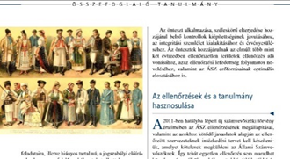

A nemzetiségi önkormányzatok gazdálkodásának ellenőrzése
2014
Az ellenőrzések célja:
a terület átláthatóságának, és szabályos működésének támogatása
a nemzetiségek társadalmi beágyazottságának erősítése
külső kontroll és visszajelzés hiányának pótlása
105 jelentés
Következtetések
A hatályos törvények előírják a helyi nemzetiségi önkormányzatok és a helyi önkormányzatok képviselő-testülete által jóváhagyott együttműködési megállapodás megkötését, biztosítják a helyi nemzetiségi önkormányzatok gazdálkodásának, működésének szabályszerű feltételrendszerét.
Az ellenőrzések tapasztalata, hogy a nemzetiségi önkormányzatok gazdálkodásának szabályossága nagyban függ a velük együttműködési megállapodást kötő és a működési feltételeket biztosító helyi önkormányzatok gazdálkodási tevékenységét végző hivatal feladatellátásától, annak színvonalától.
együttműködési megállapodással rendelkező helyi nemzetiségi önkormányzatoknál a helyi és a nemzetiségi önkormányzatok SZMSZ-ének módosítására, hogy azok tartalmazzák az együttműködési megállapodásban megfogalmazottakat
önkormányzati hivatal SZMSZ-ének módosítása a helyi nemzetiségi önkormányzatok gazdálkodási feladatainak szabályozása körében, valamint annak testületi jóváhagyására irányult
helyi nemzetiségi önkormányzat gazdálkodási szabályzatának elkészítésére aktualizálására
pénzügyi kontrollok működésének hiányosságai megszűntetésére
feladatalapú támogatás elszámolásának pótlására, képviselő-testületi jóváhagyásra előterjesztésre
1206
A 2013. évtől megkezdett 2014. első félév végéig befejezett, 155 helyi nemzetiségi önkormányzatra kiterjedő ellenőrzések tapasztalatait feldolgozó összefoglaló tanulmány célja, hogy az állampolgárok, a helyi és nemzetiségi önkormányzatok, a szakmai és civil szervezetek, az országgyűlés és a kormányzati szervek szakmai alapon álló értékelést kapjanak az ÁSZ által korábban nem ellenőrzött, de a társadalmi érdeklődésre számot tartó, helyi nemzetiségi önkormányzatok működéséről, gazdálkodásáról, a nemzetiségi feladatok ellátására nyújtott közpénzek felhasználásának szabályszerűségéről.

Slide 16





Az önkormányzatok többségi tulajdonában lévő gazdasági társaságok közfeladat-ellátásának ellenőrzése
2014
A Fővárosi Közterület-fenntartó Zrt. (FKF Zrt.) 2008-2012 közötti időszakot felölelő ellenőrzése
Következtetések
10
Fontos, hogy a közszolgáltatásban átlátható árviszonyok legyenek, amelyek alapját a helyes önköltség-meghatározás jelenti. Ennek nem voltak meg az FKF esetében a feltételei az ellenőrzött időszakban.
Az ellenőrzések megállapításai alapján a feltárt szabályozási hiányosságok, illetve a szabálytalan gyakorlat megszüntetésére fogalmaztunk meg javaslatokat, amelyek között meghatározó volt az önköltségszámítás megfelelő szabályozása.
2014
2011. július 31-ig költségvetési intézményként működő, ezt követően közfeladataikat nonprofit Kft. formában, gazdasági társaságként működve ellátó
színházak ellenőrzése
17 jelentés
Következtetések
94
Az ellenőrzések megállapításai alapján a feltárt szabályozási hiányosságok, illetve a szabálytalan gyakorlat megszüntetésére fogalmazott meg az ÁSZ javaslatokat, amelyek között meghatározó volt az önköltségszámítás megfelelő szabályozása.
Az átlátható és felelős gazdálkodáshoz elengedhetetlen a megfelelő önköltség-számítás, ami a színházak esetében hiányos volt.
A Számvevőszék a színházak esetében is előremutató és értékteremtő ellenőrzéseket kívánt lefolytatni, hogy javaslataival támogassa az igazgatókat, hiszen egy gazdasági társaságot nem lehet ugyanúgy vezetni, mint egy költségvetési intézményt.
Az Állami Számvevőszék az ellenőrzésein keresztül a feltárt hibák megszüntetését és a jobb feladatellátás támogatását segíti elő.

Slide 17


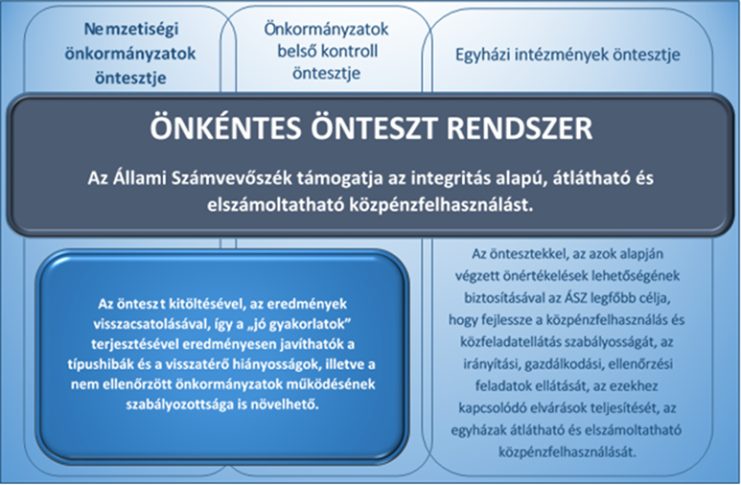

Önteszt rendszer az Állami Számvevőszéknél
A közpénzt használókkal szemben alapvető elvárás az
módon történő gazdálkodás az állam által biztosított erőforrásokkal.
átlátható
takarékos
elszámoltatható

Slide 18
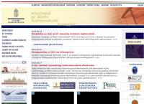
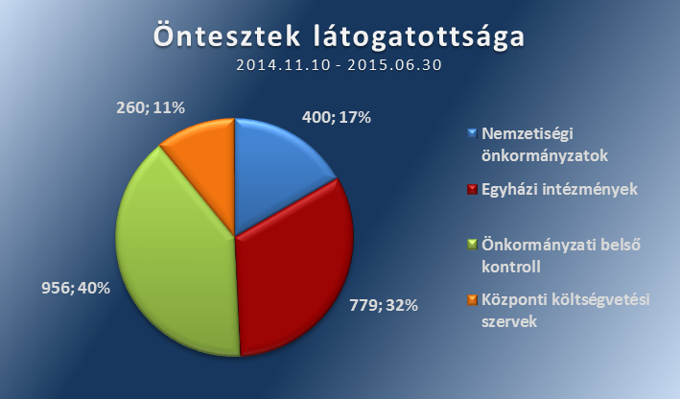
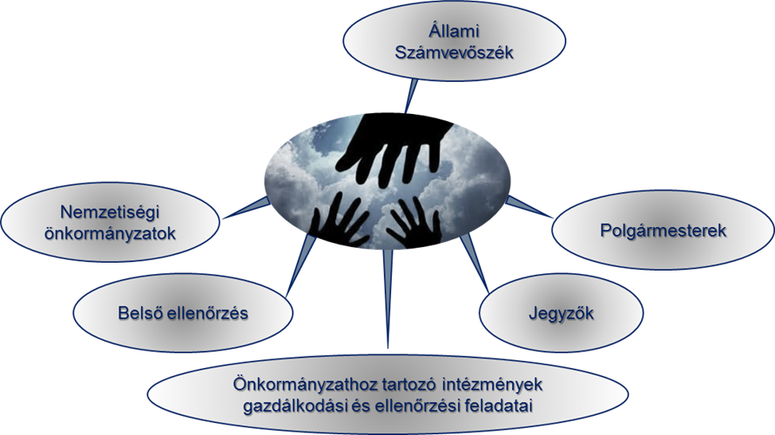
Az önteszt rendszer népszerűsége
Az Állami Számvevőszék által kidolgozott több fajta önellenőrző tesztek 2014. november 10-étől az ÁSZ honlapján elérhetők az érdeklődők számára.
Az önkormányzati önteszt támogató funkciója
Az öntesztek hozzájárulnak az elmúlt több mint két évtizedben ellenőrizetlen területek ellenőrzés alá vonásához, azaz az ellenőrzési lefedettség folyamatos növeléséhez, valamint az Állami Számvevőszék erőforrásainak optimális elosztásához is.

Slide 19




Az egyedülálló önteszt rendszer hasznosulása
Az önteszt alkalmazása során
javul a belső kontrollrendszer
elősegíthető a szervezeti integritás alapjainak megteremtése
javítható a nem ellenőrzött szervezetek szabályozottsága
javul az önellenőrzési képesség
A szabályos és kontrollált működés megtanulása
témacsoportos ellenőrzések által feltárt szabályozottságot, irányítást és gazdálkodást érintő típushibák, visszatérő hiányosságok
Az önkormányzatok az öntesztben megfogalmazott kérdések alapján képet kaphatnak arról, hogy a
belső kontrollrendszert a jogszabályi előírásoknak megfelelően alakították-e ki és működtették-e,
megvalósították-e a szabályszerű és hatékony erőforrás-gazdálkodáshoz szükséges követelmények számonkérését, ellenőrzését,
a monitoring rendszeren belül biztosították-e a belső ellenőrzés szabályos működését.
ÁSZ által összeállított önteszt kitöltése
a hibák, hiányosságok orvosolhatók, az érintett területek fejleszthetők
Az önkormányzatok az önteszt valóságnak megfelelő kitöltésével átfogó képet kaphatnak saját működésük megfelelőségéről, ezáltal elősegíthetik a belső kontrollrendszer és elemei fejlesztését, javítását is.

Slide 20
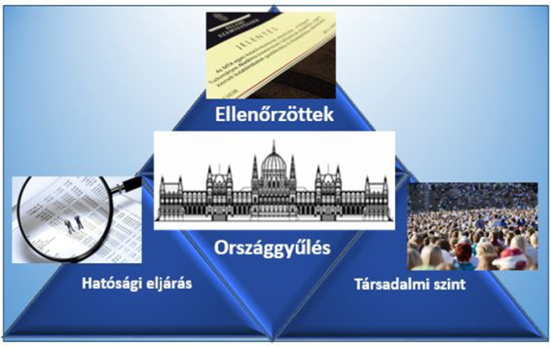
A számvevőszéki ellenőrzések hasznosulása
Az önkormányzati ellenőrzések hasznosulása
javul az ellenőrzött önkormányzatok szabályozottsága, működésének megfelelősége
lehetővé válik a jogszabályi célok teljesülése
témacsoportos ellenőrzéseknek visszatartó hatása van (kockázatalapú kiválasztás, nagy számosság)
nem ellenőrzött önkormányzatok átveszik a „jó gyakorlat”-ot → önkéntes szabálykövetés
az ellenőrzések során feltárt előremutató gazdálkodási megoldások megismertetése a lehető legtöbb szervezettel, a követendő megoldások, „jó gyakorlat”-ok népszerűsítése különösen indokolt az önkormányzatok körében, hiszen egy-egy jobban gazdálkodó önkormányzat bevált megoldásait esetenként több száz, vagy akár több ezer önkormányzat is adaptálhatja
A számvevőszéki munka hasznosulása
az ellenőrzöttek intézkedéseket hoznak, így gazdálkodásuk és működésük megváltozik a számvevőszéki megállapítások alapján
egy jelentés tapasztalatai beépülnek a jogszabályokba az Országgyűlés törvényalkotó munkáján keresztül
az ÁSZ hatósági eljárást kezdeményez a megállapításai alapján
a társadalmi szint, a jelentésekből az állampolgárok tájékoztatást kapnak az általuk befizetett adóforintok felhasználásáról
összes számvevőszéki jelentés nyilvánossá tétele az átláthatóság biztosítása érdekében

Slide 21

Köszönöm megtisztelő
figyelmüket!
Dr. Benedek Mária felügyeleti vezető
Állami Számvevőszék

